Slide 1
Testbeszéd
Készítette: Rácz Dorottya

Slide 2
Tartalom
Mit nevezünk testbeszédnek
A kezdetek
Hogyan árulja el a testbeszéd a gondolatokat?
A gesztus értelmezés szabályai
Lehet-e hamisítani
Kézfogások
Mosoly
Hazugságok
Leggyakoribb hazugság gesztusok
A személyes tér zónái
Hogyan keltsünk jó benyomást egy állásinterjún

Slide 3
Mit nevezünk testbeszédnek?
A testbeszéd az ember érzelmi állapotának külső leképződése egy olyan gesztuson vagy mozdulaton keresztül, amely akár tudat alatt is rávilágít az adott személy aktuális érzelmeire.
A test jelzéseiről és ezeknek a jelentőségeiről a legtöbb embernek fogalma sincsen, ámbár egy beszélgetés folyamán az üzenetek jó része a testbeszéd segítségével jut el a másik félhez.
A testbeszéd megértéséhez egyszerre kell hallgatnunk, amit mond az alany, és közben figyelni a körülményeket, mivel csak így lehetséges megállapítani a tényeket

Slide 4
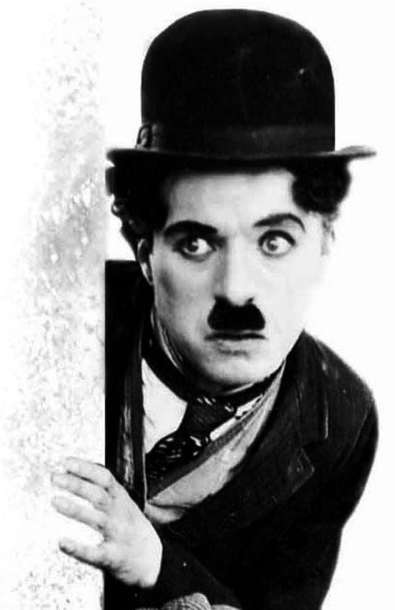
A kezdetek
Testbeszéd úttörői a némafilmszínészek pl.: Charlie Chaplinn
1872 Charles Darwin: Az érzelmek kifejezése az embernél és állatnál
1950-es évek úttörője: Albert Mehrabian
Megállapítása: emberi közlemények kb. 7%-a verbális, 38%-a vokális és 55%-a nem verbális
1970-80 Ray Birdwhistell: úgy vélte, hogy az élőszóban zajló párbeszédek 65%-a nem verbálisan zajlik

Slide 5
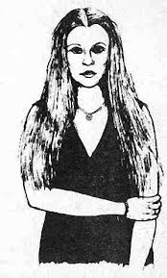
Hogyan árulja el a testbeszéd a gondolatokat?
A testbeszéd az ember érzelmi állapotának külső leképzése
Általános jelek például:
Aki fél összefonja a karját
Egy nő ha teltebbnek érzi combjait lefelé simítja a ruháját
Egy férfi, ha egy nagy mellű nővel beszélget, öntudatlanul is tapogató mozdulatokat tesz kezével
Tehát a testbeszéd megértéséhez úgy kell érzékelnünk egy ember érzelmi állapotát, hogy egyszerre hallgatjuk mit mondd és figyeljük milyen körülmények között beszél

Slide 6
A gesztus értelmezés szabályai I.
I. szabály: a gesztusokat együtt értelmezzük
A testnyelveknek is megvannak a maga szavai, mondatai, írásjelei
Egy gesztus = egy szó
A gesztusmondat (csokor) mindig elárulja az ember valódi érzését
Gesztuscsokor igazolása: kritikus hozzáállás nevű gesztuscsokor
Legfontosabb jelei:
Archoz tett kéz → mutató ujj felfelé irányul, a másik a szájat takarja
Szorosan keresztbe tett láb
Leszegett fej

Slide 7
A gesztus értelmezés szabályai II.
II. szabály: figyeljük meg van-e összhang
A nem verbális jelek 5x akkora erővel hatnak mint a verbálisak
Ilyen eset például: Amikor egy nő a „boldog” házasságáról beszél, de közben az ujjáról öntudatlanul le-föl húzogatja a jegygyűrűjét az annak a jele, hogy nem éppen úgy vannak dolgok, ahogyan azt ő állítja. (Freud beszámolója)
Tehát a testbeszéd értelmezésének kulcsa a gesztusegyüttesek megfigyelése, másrészt a szóbeli és testnyelvi kommunikáció harmóniájának észlelése

Slide 8
A gesztus értelmezés szabályai III.
III. szabály: fontos a kontextus
A gesztusokat mindig abban a kontextusban kell értelmezni, amelyben előfordulnak
Pl.: Összefont kar, keresztbe tett láb, leszegett áll hidegben: az illető fázik
Asztalnál ülve: : negatív, elutasító

Slide 9
Lehet-e hamisítani?
Általában nem
Ennek oka: a fő gesztusok, apró jelek és a kimondott szó közti diszharmónia elárulja a hamisítót
Ha valaki nyitott tenyérrel hazudik → elmosolyodik, pupillája összeszűkül, egyik szemöldöke önkéntelenül felszalad
A férfi szemlélő könnyebben bedől a hamis gesztusoknak, mint a nő, mert nagy általánosságban a férfiak rosszul értik a testbeszédet

Slide 10
Kézfogások
Primitív törzsek karjukat nyitott tenyérrel egymás felé nyújtották → nincs náluk fegyver
Rómaiaknál gyakori volt az alkar fogás → először a fegyver kitapogatását szolgálta, majd később üdvözlési formává vált
XIX. század: azonos státusú férfiak ráztak kezet → kereskedelmi tranzakciók megpecsételése
Mára már Észak-Amerika és Európa legtöbb országának üzleti világában megszokott érkezéskor és távozáskor a kézfogás

Slide 11
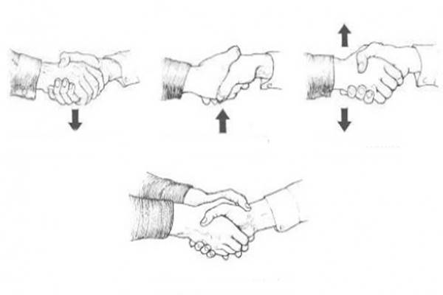
Kézfogási típusok
1. ábra: Irányító szerep
2. ábra: Behódoló kézfogás
3. ábra: Egyenrangúság
4. ábra: Kétkezes kézfogás

Slide 12
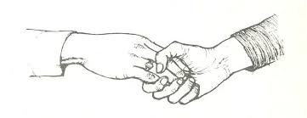
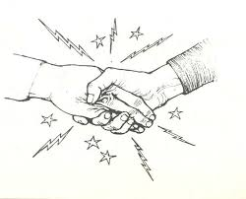
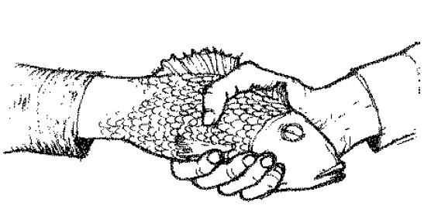
Előnytelen kézfogások
1. ábra: Ujjak megmarkolása
2. ábra: Satu kézfogás
3. ábra: Döglött hal kézfogás

Slide 13
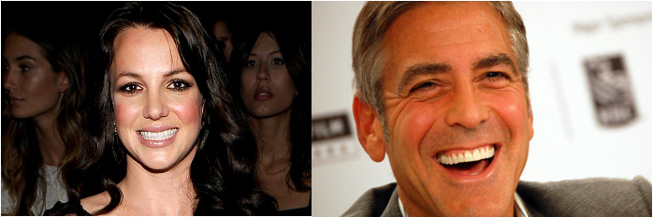
Mosoly
XIX. század: Guillaume Duchenne de Boulogne tudományosan vizsgálta a mosolyt
Az arcizmok működését a guillotine-nal kivégzett embereken tanulmányozta
Mosolygásban szerepet játszó izmok: járomcsonti és szem körüli izmok
Járomcsonti izmok: akaratlagosan működtetjük → műmosoly
Szem körüli izmok: akaratunktól függetlenek

Slide 14
Közismert mosoly fajták
Csukott szájas mosoly: az összeszorított száj egyenes vonalat formál és eltakarja a fogsort
Felemás mosoly: a bal arcon mosoly látszik míg a jobb oldalt a száj enyhén lefelé görbül
Leeresztett állú mosoly: célja, hogy az illetőt játékosnak mutassa
Huncut mosoly: kissé leszegett és félrebillentett fejjel fölfelé sandít az illető és mosolyog

Slide 15
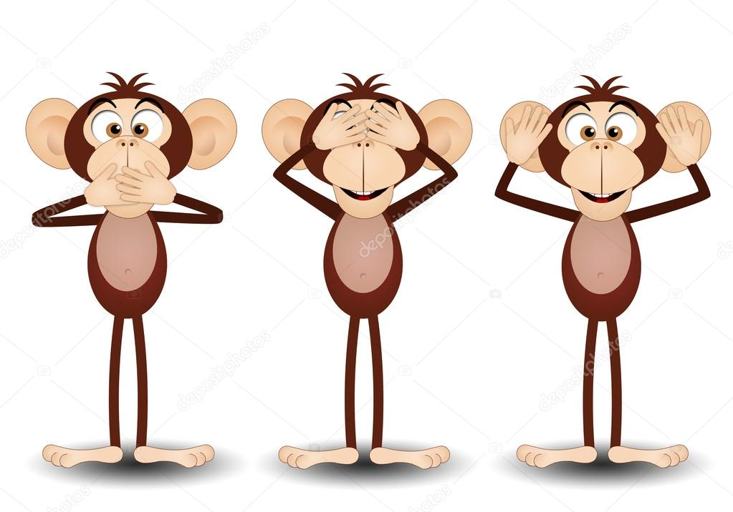
Hazugságok
Hazugságok észlelésének a gesztusok a legmegbízhatóbb támpontjai
A 3 bölcs majom: ha hazugságot látunk, hallunk vagy beszélünk, hajlunk rá, hogy eltakarjuk a szemünket, fülünket és a szánkat
Pl.:Valaki rossz hírt hall: kezébe temeti az arcát
Ha a kisgyerek rosszat csinált és leszidják, ösztönösen befogja a fülét

Slide 16
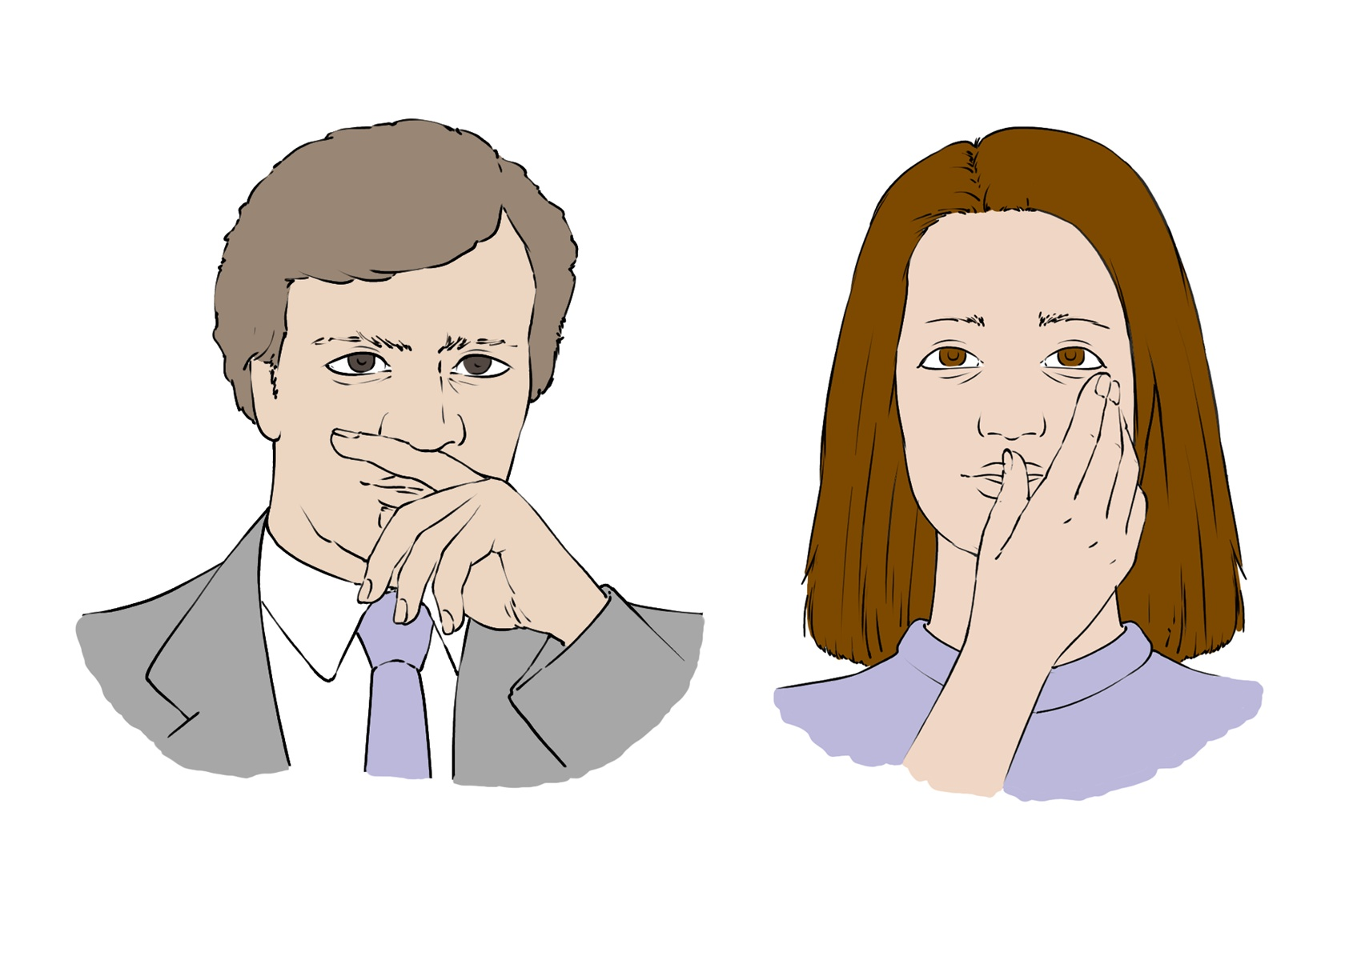
Leggyakoribb hazugság gesztusok
A száj eltakarása
Az orr megérintése
A szem dörzsölés
A fül markolása
Nyakvakarás
Gallérhúzgálás
Ujj a szájban

Slide 17
A személyes tér zónái
Intim zóna (15-45 cm): küszöbét csak az érzelmileg hozzánk közel állók léphetik át
Személyes zóna (46-122 cm): ilyen távolságra állunk általában baráti összejöveteleken vagy más eseményeken
Társadalmi zóna (122 cm-3,6m): ilyen távolságot tartunk rendszerint az idegenektől pl postástól, szerelőktől stb.
Nyilvános zóna (3,6m-nél távolabb): nagyobb embercsoportokhoz való beszéd alkalmával érezzük ezt kényelmesnek

Slide 18
Hogyan keltsünk jó benyomást egy állásinterjún? I.
Az előtérben: adjuk át a kabátunkat a titkárnőnek, maradjunk állva hátunk mögött összekulcsolt kézzel → magabiztosság
Belépés: ha a titkárnő azt mondja szabad, habozás nélkül lépjünk be és egyenletes lépésben menjünk be → ennek ellenkezője bizonytalanságra utal
A közeledés: fogjunk kezet majd üljünk le, akkor is ha a velünk szemben ülő éppen telefonál → ezzel mutatjuk, hogy nem szeretnénk ha várakoztatna minket
A kézfogás: kezünket tartsuk egyenesen és ugyanolyan erővel szorítsunk, mint a másik fél. Sose az asztal fölött nyújtsunk kezet

Slide 19
Hogyan keltsünk jó benyomást egy állásinterjún? II.
A leülés: ha a fogadó féllel szemközti alacsony székre kell ülnünk fordítsuk el 45°-al → hogy ne kerüljünk dorgáló pozícióba
Az ülőhely: jó jel, ha például a dohányzóasztalhoz ültetnek le bennünket
A gesztusok: egyszerű, átgondolt mozdulatok
A távolság: tartsuk tiszteletben a másik fél személyes terét → idősebbektől és fiatalabbaktól maradjunk távolabb
A távozás: nyugodtan és céltudatosan pakoljuk össze a holminkat, majd nyújtsunk kezet és menjünk ki, az ajtóhoz érve pedig forduljunk vissza enyhén és mosolyogjunk

Slide 20
Köszönöm a figyelmet !
Forrás: Barbara és Allan Pease : A testbeszéd enciklopédiája

